Slide 1


IPv6: El Futuro de Internet
IPv6 es la nueva generación del protocolo de Internet. Diseñado para superar las limitaciones de IPv4, ofrece un espacio de direcciones prácticamente ilimitado y mejoras significativas en seguridad y eficiencia.
EI
por Eduardo Ixén

Slide 2

Introducción a IPv6: Necesidad y Evolución
1 2 3
4
1981:
Nacimiento de IPv4
IPv4 se implementa con un espacio de direcciones de 32 bits.
Nadie prevé el
crecimiento explosivo de Internet.
1990s:
Aąotamiento Inminente
El rápido crecimiento de Internet amenaza con agotar las direcciones IPv4 disponibles. Comienza el desarrollo de IPv6.
1998:
Estandarizació n de IPv6
El IETF publica las especificaciones básicas de IPv6, ofreciendo un espacio de direcciones de 128 bits.
2011: Día
Mundial de IPv6
Grandes empresas y proveedores de servicios habilitan IPv6
permanentemente, marcando el inicio de la adopción global.

Slide 3

Estructura de las Direcciones IPv6
Prefijo de Red (64 bits)
Identifica la red o sitio. Incluye el prefijo de routing global y el ID de subred.
ID de Interfaz (64 bits)
Identifica una interfaz dentro de la red. Puede generarse automáticamente o configurarse manualmente.
Formato de Representación
Se representa en hexadecimal, con 8 grupos de 16 bits separados por dos puntos (:).
Ejemplo
2001:0db8:85a3:0000:0000:8a2e:0370:7334

Slide 4
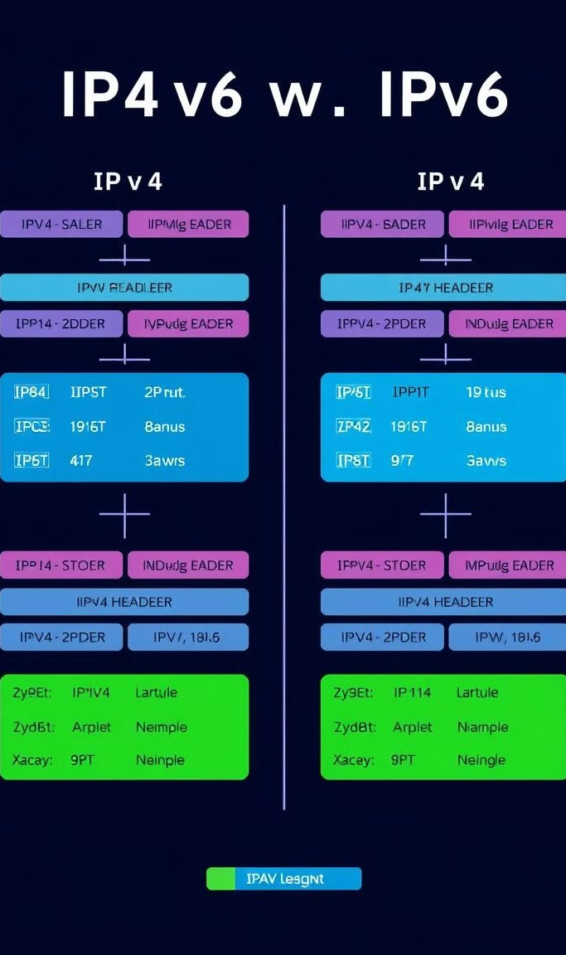
Diferencias Clave entre IPv4 e IPv6
Característica | IPv4 | IPv6
Tamaño de Dirección | 32 bits | 128 bits
Formato de Dirección | Decimal con puntos | Hexadecimal con dos puntos
Número de Direcciones | 4.3 mil millones | 340 sextillones
Configuración | Manual o DHCP | Autoconfiguración o DHCPv6
Seguridad | Opcional (IPsec) | Integrada
NAT | Necesario | No necesario

Slide 5
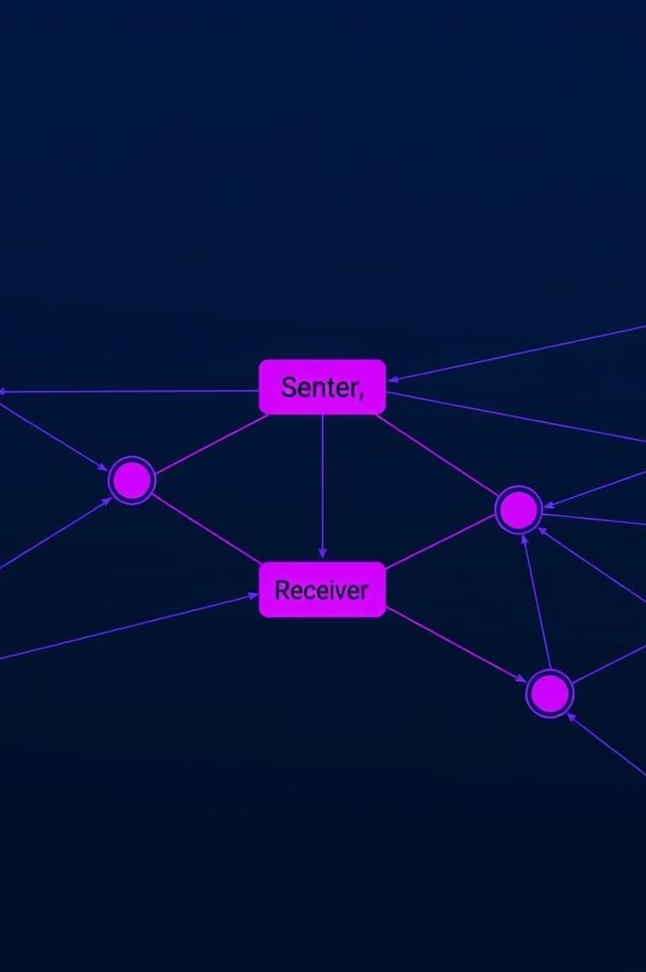
Tipos de Direcciones IPv6: Unicast
1
Definición
Identifica una única interfaz. Los paquetes enviados a una dirección unicast se entregan a esa interfaz específica.
2
Tipos Principales
Global Unicast, Link-Local y Unique Local. Cada tipo tiene un propósito y alcance específico.
3
Uso Común
Comunicación punto a punto, acceso a servicios específicos, y configuración de dispositivos en la red.

Slide 6
Tipos de Direcciones IPv6: Multicast y Anycast
Multicast
Identifica un grupo de interfaces. Los paquetes se envían a todas las interfaces del grupo.
Eficiente para distribución de contenido Reduce el tráfico de red
Útil para streaming y actualizaciones
Anycast
Identifica múltiples interfaces. Los paquetes se entregan a la interfaz más cercana según la métrica de enrutamiento.
Balanceo de carga eficiente Mejora la redundancia
Optimiza la entrega de contenido

Slide 7
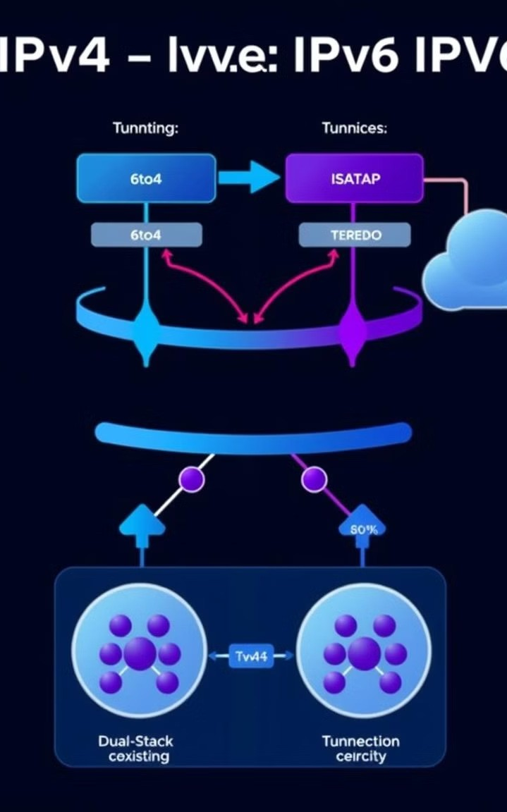
Métodos de Transición de IPv4 a IPv6
Dual-Stack
Los dispositivos operan con ambos protocolos simultáneamente. Es flexible pero requiere más recursos.
1
Túneles
Encapsula paquetes IPv6 dentro de paquetes IPv4. Útil cuando la infraestructura intermedia solo soporta IPv4.
2
Traducción
Convierte paquetes entre IPv4 e IPv6. Permite la comunicación entre redes que solo soportan un protocolo.
3

Slide 8

Evaluación de Conocimientos: Cuestionario sobre IPv6
Problema Resuelto
¿Qué limitación principal de IPv4 resolvió IPv6?
Lonąitud de Dirección
¿Cuántos bits tiene una dirección IPv6?
Tipos de Direcciones
¿Cuál es la diferencia entre unicast, multicast y anycast?
Método de Transición
¿Qué método permite operar con IPv4 e IPv6 simultáneamente?

